Slide 1

COORDINACIÓN INSTITUCIONAL
01 Instala
Cada coordinación,
en su espacio.
Chrome + acceso del equipo
02 Coordina
Contactos, tareas y agenda
Guía interactiva para instalar el CRM en las PCs
y organizar el trabajo diario del equipo.
03 Da seguimiento
Avisos, reportes y respaldo
Comenzar →
WEB 1.3.0 · EXTENSIÓN 1.2.1 · 28 OCT. 2026
‹
Menú
›
01 / 33
Notes:
Presentación de capacitación del CRM de coordinación del equipo. Utiliza el logotipo original proporcionado por el usuario, sin redibujarlo. Abrir en PowerPoint, Presentación con diapositivas → Desde el principio. Los botones azules y las tarjetas del menú son enlaces. No requiere macros ni complementos. Las capturas se generaron en la aplicación real con datos sintéticos sobre una D1 local aislada; no contienen contactos de producción ni el token. Las funciones documentadas corresponden a web 1.3.0 y lector 1.2.1.
Fuentes: README.md; docs/NOVEDADES_1.3.md; docs/REVISION_15_FUNCIONES.md; docs/POWER_BI_SIN_COSTO.md; componentes React de la versión 1.3.0. Navegación: Menú y flechas en el pie; tarjetas y botones clicables. Guía elaborada el 28 de octubre de 2026 (Perú).

Slide 2
NAVEGACIÓN INTERACTIVA
Elige tu recorrido
Haz clic en una tarjeta. Puedes volver a este menú desde cualquier diapositiva.
01
Instalar en una PC
02
Usar el CRM
Descarga, Chrome, acceso y operador.
Contactos, tareas, reuniones y avisos.
03
Reportes y continuidad
04
Practicar y resolver
Excel, Power BI, respaldo y actualizaciones.
Casos guiados, diagnóstico y autoevaluación.
Explorar las 15 funciones →
Activa “Presentación con diapositivas” para usar todos los enlaces.
CRM ANA · GUÍA INTERACTIVA
INSTALAR
USAR
REPORTES
AYUDA
‹
Menú
›
02 / 33
Notes:
Ofrecer al grupo elegir el recorrido. Para formación completa, seguir las flechas Siguiente; para consulta rápida, elegir tarjeta. Los enlaces internos funcionan en modo presentación. En edición, PowerPoint puede requerir Ctrl+clic o clic derecho → Abrir vínculo. Los enlaces a descargas o al CRM abren el navegador y requieren Internet. Esta presentación guía el uso; no ejecuta acciones en el CRM.
Fuentes: README.md; docs/NOVEDADES_1.3.md; docs/REVISION_15_FUNCIONES.md; docs/POWER_BI_SIN_COSTO.md; componentes React de la versión 1.3.0. Navegación: Menú y flechas en el pie; tarjetas y botones clicables. Guía elaborada el 28 de octubre de 2026 (Perú).

Slide 3
MAPA DE FUNCIONES
Las 15 funciones acordadas
Cada tarjeta abre la explicación correspondiente. Los avisos entre operadores se incluyen además como herramienta de coordinación.
01
Operador por PC
06
CUT y documentos
11
Checklist por contacto
02
Responsables asignados
07
Bandejas de gestión
12
Agenda, minutas y avisos
03
Viendo ahora: otra PC
08
Texto a tarea
13
Formatos y firma /
04
Espacios en la nube
09
Tablero de pendientes
14
Excel y respaldo
05
Directorio y buscador
10
Bitácora interna
15
Proyecto Power BI
Avisar a otro operador →
CRM ANA · GUÍA INTERACTIVA
INSTALAR
USAR
REPORTES
AYUDA
‹
Menú
›
03 / 33
Notes:
Mapa basado en docs/REVISION_15_FUNCIONES.md, complementado por docs/NOVEDADES_1.3.md. Los comportamientos se muestran dentro del CRM, manteniendo WhatsApp intacto. Power BI se entrega como proyecto PBIP, por decisión del usuario, no como PBIX compilado. La apertura nativa de ese proyecto requiere validación en Windows.
Fuentes: README.md; docs/NOVEDADES_1.3.md; docs/REVISION_15_FUNCIONES.md; docs/POWER_BI_SIN_COSTO.md; componentes React de la versión 1.3.0. Navegación: Menú y flechas en el pie; tarjetas y botones clicables. Guía elaborada el 28 de octubre de 2026 (Perú).

Slide 4
INSTALAR EN CADA PC
Una misma agenda, dos formas de entrar
La información se comparte en la nube: puedes continuar desde otra PC o desde el navegador.
En la oficina
Fuera de la oficina
Chrome + WhatsApp Web
Navegador de PC o celular
• Abre el CRM en el panel derecho.
• Abre el enlace del CRM directamente.
• El chat activo orienta la ficha del contacto.
• Usa Directorio, Tareas, Agenda y reportes.
• Ajusta el panel a unos 380–450 px.
• No necesitas tener WhatsApp Web abierto.
Preparar la PC →
Abrir CRM web ↗
CRM ANA · GUÍA INTERACTIVA
INSTALAR
USAR
REPORTES
AYUDA
‹
Menú
›
04 / 33
Notes:
El modo panel utiliza la extensión local; la web se carga desde Cloudflare Pages. El modo web funciona en navegadores modernos y no requiere la extensión. Ambos necesitan Internet para leer y guardar; no hay una cola de escrituras fuera de línea. Cada perfil de Chrome conserva su operador. La agenda no depende de que el celular maestro tenga guardado el número.
Fuentes: README.md; docs/NOVEDADES_1.3.md; docs/REVISION_15_FUNCIONES.md; docs/POWER_BI_SIN_COSTO.md; componentes React de la versión 1.3.0. Navegación: Menú y flechas en el pie; tarjetas y botones clicables. Guía elaborada el 28 de octubre de 2026 (Perú).

Slide 5
INSTALAR EN CADA PC
Antes de instalar: tres cosas listas
Este procedimiento se repite una sola vez en cada PC del equipo.
01
02
03
Chrome actualizado
Token del equipo
Una carpeta permanente
El panel lateral requiere Chrome 116 o superior. En una PC administrada, consulta a TI si la carga está restringida.
Solicita el TEAM_TOKEN al administrador por un canal privado. Se introduce dentro del CRM; no se publica en la PPT.
Guarda la extensión en una carpeta fija. Mantén los archivos allí después de instalarla.
Instalación descomprimida: no necesitas pagar la inscripción de Chrome Web Store.
CRM ANA · GUÍA INTERACTIVA
INSTALAR
USAR
REPORTES
AYUDA
‹
Menú
›
05 / 33
Notes:
Para operadores no se requiere Node, npm, GitHub ni acceso administrativo a Cloudflare. Esas herramientas pertenecen al mantenimiento del proyecto. Instalar desde el ZIP de la extensión, no desde el ZIP del repositorio completo. La opción elegida por el usuario es sin pagos adicionales y no publica la extensión en la tienda. No intentar eludir restricciones de TI.
Fuentes: README.md; docs/NOVEDADES_1.3.md; docs/REVISION_15_FUNCIONES.md; docs/POWER_BI_SIN_COSTO.md; componentes React de la versión 1.3.0. Navegación: Menú y flechas en el pie; tarjetas y botones clicables. Guía elaborada el 28 de octubre de 2026 (Perú).

Slide 6
INSTALAR EN CADA PC
1. Descarga y descomprime el paquete correcto
Usa crm-ana-extension.zip. El ZIP completo del proyecto contiene más carpetas y no se carga directamente.
1
Descarga el ZIP
CARPETA DE LA EXTENSIÓN
Pulsa el botón de esta diapositiva y guárdalo en tu equipo.
CRM-ANA-Extension
manifest.json
background.js
content_script.js
index.html
shell.js · shell.css · protocol.js
ana-logo.png · icons/
2
Descomprime todo
Windows: Extraer todo. Mac: doble clic sobre el archivo ZIP.
3
Conserva la carpeta
Comprueba que manifest.json esté dentro de la carpeta que vas a seleccionar.
Descargar extensión 1.2.1 ↗
CRM ANA · GUÍA INTERACTIVA
INSTALAR
USAR
REPORTES
AYUDA
‹
Menú
›
06 / 33
Notes:
El enlace descarga artifacts/crm-ana-extension.zip desde la rama main del repositorio. El nombre CRM-ANA-Extension es una sugerencia para la carpeta local: puede usarse cualquier nombre y ubicación permanente. Dentro deben estar manifest.json y sus archivos hermanos, no otra carpeta intermedia. No seleccionar el ZIP. Si GitHub pide iniciar sesión, usar la cuenta con acceso al repositorio.
Fuentes: README.md; docs/NOVEDADES_1.3.md; docs/REVISION_15_FUNCIONES.md; docs/POWER_BI_SIN_COSTO.md; componentes React de la versión 1.3.0. Navegación: Menú y flechas en el pie; tarjetas y botones clicables. Guía elaborada el 28 de octubre de 2026 (Perú).

Slide 7
INSTALAR EN CADA PC
2. Carga la carpeta en Chrome
Escribe chrome://extensions en la barra de direcciones y presiona Enter.
chrome://extensions
1
Activa el interruptor
Extensiones
Modo desarrollador debe estar encendido.
Modo desarrollador
Cargar descomprimida
2
Elige la carpeta
Selecciona la que contiene manifest.json.
CRM & Agenda Cloud · Coordinación ANA
Versión 1.2.1 · Activada
3
Comprueba la tarjeta
La extensión debe aparecer activa, versión 1.2.1.
Esquema orientativo de Chrome; los textos pueden variar según la versión.
CRM ANA · GUÍA INTERACTIVA
INSTALAR
USAR
REPORTES
AYUDA
‹
Menú
›
07 / 33
Notes:
La ilustración es un esquema editable, no una captura de una instalación real. En Chrome → Extensiones → Administrar extensiones, activar Modo desarrollador y pulsar Cargar descomprimida. Elegir la carpeta descomprimida. La tarjeta debe mostrar versión 1.2.1. Para una actualización ya instalada, conservar la carpeta anterior y sustituir archivos, luego Recargar. No eliminar el directorio mientras Chrome use la copia descomprimida.
Fuentes: README.md; docs/NOVEDADES_1.3.md; docs/REVISION_15_FUNCIONES.md; docs/POWER_BI_SIN_COSTO.md; componentes React de la versión 1.3.0. Navegación: Menú y flechas en el pie; tarjetas y botones clicables. Guía elaborada el 28 de octubre de 2026 (Perú).

Slide 8
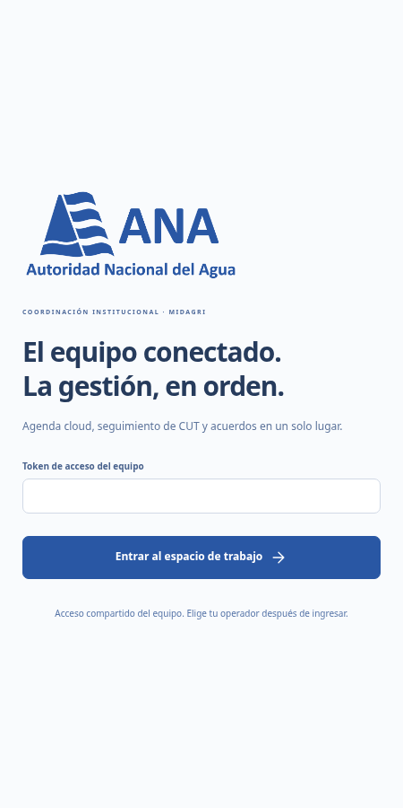
INSTALAR EN CADA PC
3. Abre el panel e ingresa al CRM
Abre web.whatsapp.com, inicia tu sesión de WhatsApp y pulsa el icono de la extensión.
1
Fija y abre la extensión
En el menú de extensiones de Chrome, busca CRM ANA y fija su icono.
2
Introduce el token del equipo
El administrador te lo entrega por un canal privado. La dirección del CRM ya viene configurada.
3
Entra al espacio de trabajo
Pulsa el botón de acceso. Después selecciona quién está operando esta PC.
CRM ANA · GUÍA INTERACTIVA
INSTALAR
USAR
REPORTES
AYUDA
‹
Menú
›
08 / 33
Notes:
El contenedor 1.2.1 carga automáticamente el origen fijo https://crm-whatsapp-ana.pages.dev/panel. La pantalla actual solo pide el token del equipo; las capturas antiguas que pedían una URL corresponden a otra versión. El selector de operador aparece después de la autenticación. El token no se muestra ni se incluye en la presentación. Si el panel informa de almacenamiento limitado, se puede trabajar en esa sesión o usar Abrir para ir a una pestaña, donde se inicia sesión de nuevo.
Fuentes: README.md; docs/NOVEDADES_1.3.md; docs/REVISION_15_FUNCIONES.md; docs/POWER_BI_SIN_COSTO.md; componentes React de la versión 1.3.0. Navegación: Menú y flechas en el pie; tarjetas y botones clicables. Guía elaborada el 28 de octubre de 2026 (Perú).

Slide 9
PRIMER ACCESO
4. Elige quién opera esta PC
Las notas, tareas, reuniones y acuerdos registran al operador activo. Revisa tu nombre al comenzar.
OPERADORES INICIALES
1
Selecciona tu nombre
Hanz
Fernando
Acxel
Usa “¿Quién opera esta PC?” en la barra superior.
Andrés
Shirley
Jaruska
2
Agrega nuevos integrantes
Marco
Alejandra
Marcelo
Pulsa +, escribe el nombre y elige Crear operador.
Luciano
Sheila
Cristina
3
Gestiona cambios del equipo
Antes de eliminar a alguien, reasigna sus espacios y tareas pendientes.
El token es compartido; el selector atribuye el trabajo al nombre elegido y no crea permisos individuales.
CRM ANA · GUÍA INTERACTIVA
INSTALAR
USAR
REPORTES
AYUDA
‹
Menú
›
09 / 33
Notes:
La selección se conserva por perfil de navegador; en una PC compartida cada persona debe cambiarla al empezar. Los operadores se administran en el botón + junto al selector y la lista se comparte con todas las PCs. Los nombres iniciales son los aprobados por el usuario. La autoría histórica permanece si se elimina un integrante. El selector es declarativo: cualquier poseedor del token tiene acceso al equipo, incluida la restauración; no hay cuentas personales ni permisos por rol.
Fuentes: README.md; docs/NOVEDADES_1.3.md; docs/REVISION_15_FUNCIONES.md; docs/POWER_BI_SIN_COSTO.md; componentes React de la versión 1.3.0. Navegación: Menú y flechas en el pie; tarjetas y botones clicables. Guía elaborada el 28 de octubre de 2026 (Perú).

Slide 10
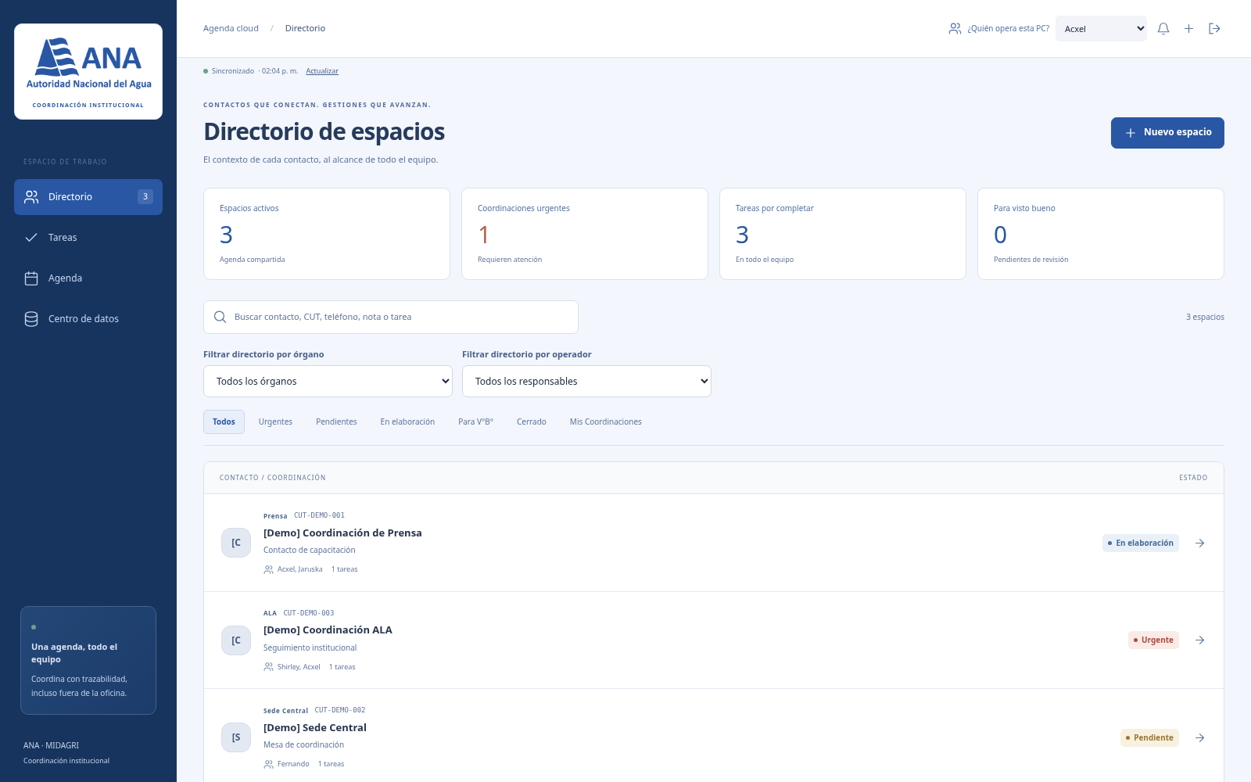
USO DIARIO
Encuentra la coordinación en segundos
Directorio es el punto de partida para abrir una ficha, ver pendientes y priorizar el trabajo.
1
Busca por contexto
Nombre, teléfono, CUT, órgano, texto de una nota o tarea.
2
Filtra el directorio
Combina órgano/unidad y responsable asignado.
3
Prioriza con bandejas
Urgentes, Pendientes, En elaboración, Para V°B°, Cerrado y Mis Coordinaciones.
CAPTURA · DATOS DE DEMOSTRACIÓN
CRM ANA · GUÍA INTERACTIVA
INSTALAR
USAR
REPORTES
AYUDA
‹
Menú
›
10 / 33
Notes:
Usar el Buscador global sobre Directorio. Las bandejas filtran estados de gestión de espacios; no cambian WhatsApp. Mis Coordinaciones utiliza el operador activo. También puede filtrarse por órgano y operador. El nombre Cerrado se presenta según el texto actual del control. Los KPIs de la pantalla resumen la agenda compartida.
Fuentes: README.md; docs/NOVEDADES_1.3.md; docs/REVISION_15_FUNCIONES.md; docs/POWER_BI_SIN_COSTO.md; componentes React de la versión 1.3.0. Navegación: Menú y flechas en el pie; tarjetas y botones clicables. Guía elaborada el 28 de octubre de 2026 (Perú).

Slide 11
USO CON WHATSAPP WEB
Abre un chat: el CRM muestra su contexto
El lector observa el nombre o teléfono del encabezado. El trabajo de coordinación ocurre dentro del panel.
CHAT DE WHATSAPP → [Demo] Coordinación de Prensa
Ya existe una ficha
Es un contacto nuevo
Hay nombres repetidos
Si la coincidencia es única, se abre. También puedes usar Abrir ficha de este chat.
Pulsa Crear espacio para este chat y completa su teléfono o ID conocido.
Selecciona manualmente la ficha correcta desde Directorio.
Ver cómo →
Ver cómo →
Ver cómo →
CRM ANA · GUÍA INTERACTIVA
INSTALAR
USAR
REPORTES
AYUDA
‹
Menú
›
11 / 33
Notes:
El lector es pasivo: no modifica el DOM de WhatsApp, no lee el historial de mensajes y no envía mensajes. Un encabezado con nombre no siempre proporciona el número real; el título de grupo no es un ID estable. Para evitar fichas equivocadas solo hay apertura automática ante coincidencia única. Registrar el número completo con código de país o el ID conocido; no inventar identificadores a partir de nombres. Si no cambia el contexto, seguir el diagnóstico de detección de chat.
Fuentes: README.md; docs/NOVEDADES_1.3.md; docs/REVISION_15_FUNCIONES.md; docs/POWER_BI_SIN_COSTO.md; componentes React de la versión 1.3.0. Navegación: Menú y flechas en el pie; tarjetas y botones clicables. Guía elaborada el 28 de octubre de 2026 (Perú).

Slide 12
ESPACIOS DE CONTACTO
Crea una ficha útil para todo el equipo
En Directorio pulsa Nuevo espacio o, desde el chat, Crear espacio para este chat.
Identidad del contacto
Seguimiento de la gestión
• Nombre y cargo
• Estado y responsables del equipo
• Teléfono internacional o ID del grupo
• Código CUT y documento de referencia
• Órgano / Unidad, oficina y entidad
• Sede Central y Prensa ya están disponibles
• Correo, anexo y ubicación
• Añadir órgano/unidad → Guardar unidad
Guarda la ficha y elige una herramienta:
Bitácora
Tareas
Reuniones
Formatos /
CRM ANA · GUÍA INTERACTIVA
INSTALAR
USAR
REPORTES
AYUDA
‹
Menú
›
12 / 33
Notes:
Campos obligatorios: nombre y teléfono o ID. Usar información real autorizada. Los contactos se guardan en D1 y no dependen de la libreta del celular maestro de WhatsApp. Los responsables pueden ser varios. Para una unidad nueva pulsar Añadir órgano/unidad, escribirla y Guardar unidad antes de Guardar espacio. Las opciones creadas se comparten con las otras PCs y quedan en el respaldo. Los CUT y documentos se asocian a la ficha y aparecen relacionados en los reportes.
Fuentes: README.md; docs/NOVEDADES_1.3.md; docs/REVISION_15_FUNCIONES.md; docs/POWER_BI_SIN_COSTO.md; componentes React de la versión 1.3.0. Navegación: Menú y flechas en el pie; tarjetas y botones clicables. Guía elaborada el 28 de octubre de 2026 (Perú).

Slide 13
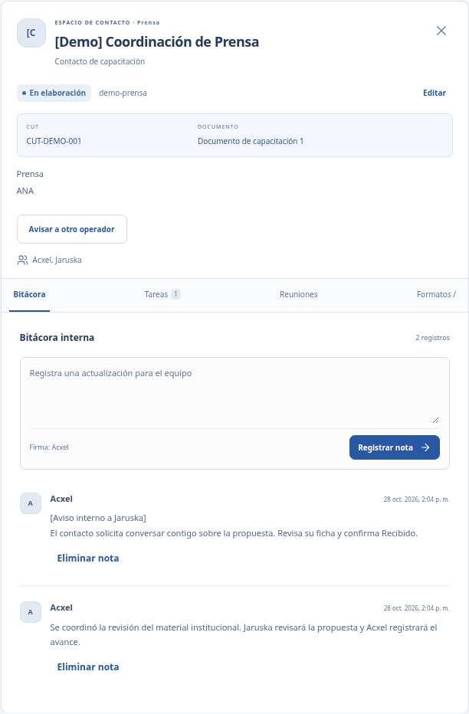
HERRAMIENTAS DEL CONTACTO
Bitácora: deja la coordinación por escrito
Registra hechos, próximos pasos y contexto que otro integrante necesitará retomar.
1
Abre Bitácora
Dentro de la ficha del contacto, escribe una actualización concreta.
2
Pulsa Registrar nota
El CRM agrega automáticamente autor, fecha y hora de Perú.
3
Elimina solo si corresponde
Pulsa Eliminar nota y confirma. Se borra ese registro para todo el equipo.
CRM ANA · GUÍA INTERACTIVA
INSTALAR
USAR
REPORTES
AYUDA
‹
Menú
›
13 / 33
Notes:
Ejemplo: “Se revisó el borrador. Jaruska enviará observaciones mañana y Acxel consolidará la respuesta”. Las notas no se editan desde la interfaz, pero pueden eliminarse con confirmación. Eliminar nota afecta solo ese registro; no elimina tareas, reuniones ni el resto del historial. La nota no es un mensaje enviado a WhatsApp. La captura usa datos de demostración y contiene un aviso interno registrado automáticamente.
Fuentes: README.md; docs/NOVEDADES_1.3.md; docs/REVISION_15_FUNCIONES.md; docs/POWER_BI_SIN_COSTO.md; componentes React de la versión 1.3.0. Navegación: Menú y flechas en el pie; tarjetas y botones clicables. Guía elaborada el 28 de octubre de 2026 (Perú).

Slide 14
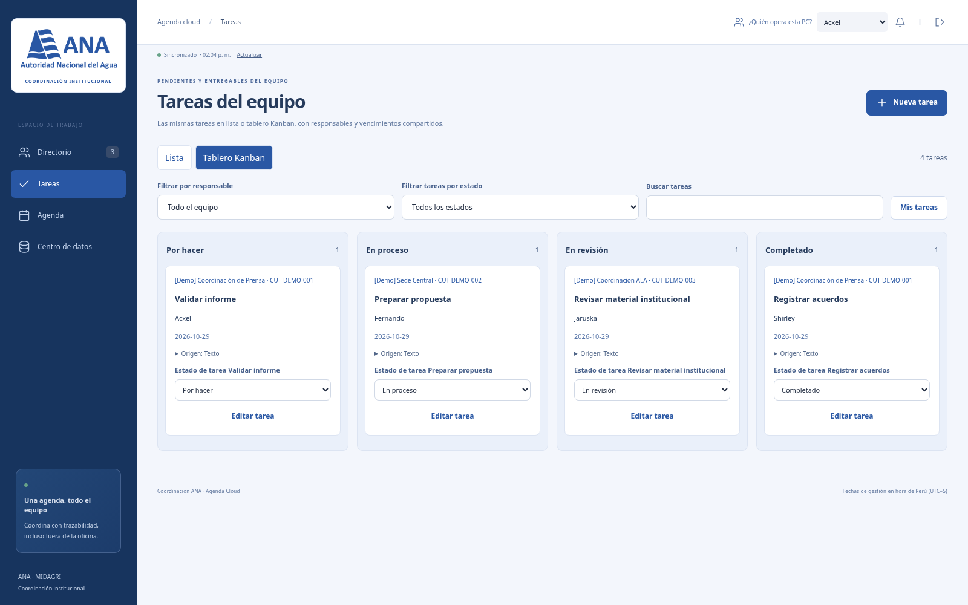
USO DIARIO
Una sección de Tareas, dos vistas
Lista y Tablero Kanban muestran los mismos registros. Cada tarea conserva el contacto y su CUT.
1
Crea una tarea
Nueva tarea → contacto, título, responsable y vencimiento. Pega el texto de origen si lo necesitas.
2
Actualiza su estado
Por hacer → En proceso → En revisión → Completado. Usa el selector de cada tarjeta.
3
Revisa tu carga
Filtra por integrante o usa Mis tareas. En la ficha del contacto también está su checklist.
CAPTURA · DATOS DE DEMOSTRACIÓN
CRM ANA · GUÍA INTERACTIVA
INSTALAR
USAR
REPORTES
AYUDA
‹
Menú
›
14 / 33
Notes:
El tablero no depende de arrastrar tarjetas: el control implementado para avanzar es el selector Estado de tarea. Lista y Kanban comparten datos y filtros. Para un mensaje de WhatsApp, copiar el texto manualmente y pegarlo en el formulario del CRM. Para audios o documentos, escribir transcripción o referencia; el lector no los extrae automáticamente. La casilla del checklist marca Completado. Sin hora explícita, una tarea vence a las 17:00 de Perú.
Fuentes: README.md; docs/NOVEDADES_1.3.md; docs/REVISION_15_FUNCIONES.md; docs/POWER_BI_SIN_COSTO.md; componentes React de la versión 1.3.0. Navegación: Menú y flechas en el pie; tarjetas y botones clicables. Guía elaborada el 28 de octubre de 2026 (Perú).

Slide 15
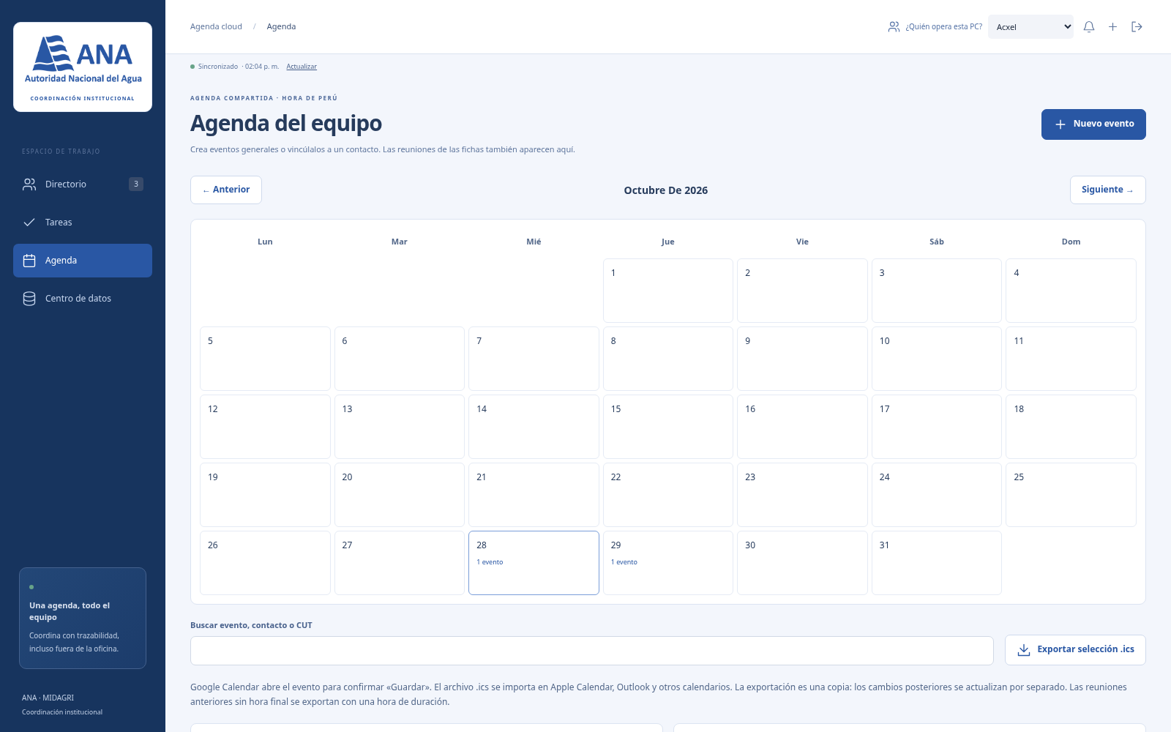
USO DIARIO
Agenda compartida: crea un evento nuevo
Usa Agenda → Nuevo evento. Puedes vincularlo a un contacto o dejarlo como evento general.
1
Define cuándo
Título, inicio y fin en hora de Perú. El fin debe ser posterior al inicio.
2
Completa el contexto
Descripción, participantes, lugar y enlace de videollamada opcional.
3
Guarda y gestiona
Crear evento. Después puedes editarlo, cancelarlo, eliminarlo o exportarlo.
CAPTURA · DATOS DE DEMOSTRACIÓN
CRM ANA · GUÍA INTERACTIVA
INSTALAR
USAR
REPORTES
AYUDA
‹
Menú
›
15 / 33
Notes:
El calendario muestra reuniones de fichas y eventos generales. Elegir mes/día y buscar por evento, contacto o CUT. Los eventos nuevos conservan inicio y fin explícitos. Las reuniones previas siguen disponibles. Las acciones de edición y eliminación se sincronizan dentro del CRM. Después de exportar a un calendario personal, esos cambios se reflejan por separado en ese calendario.
Fuentes: README.md; docs/NOVEDADES_1.3.md; docs/REVISION_15_FUNCIONES.md; docs/POWER_BI_SIN_COSTO.md; componentes React de la versión 1.3.0. Navegación: Menú y flechas en el pie; tarjetas y botones clicables. Guía elaborada el 28 de octubre de 2026 (Perú).

Slide 16
AGENDA Y CALENDARIOS
Llévalo a Google, Apple u Outlook
Abre el evento o la reunión guardada y elige cómo agregarlo a tu calendario personal.
1
2
3
Google Calendar
Apple / Outlook (.ics)
Varios eventos
Pulsa Google Calendar.
Se abre un borrador en tu cuenta.
Comprueba la hora y pulsa Guardar.
Descarga el archivo .ics.
Ábrelo o impórtalo en tu calendario.
Confirma el calendario de destino.
Filtra el mes, el día o la búsqueda.
Pulsa Exportar selección .ics.
Importa la selección visible.
Es una copia al calendario: si cambias o eliminas el evento en el CRM, actualiza también tu calendario personal.
CRM ANA · GUÍA INTERACTIVA
INSTALAR
USAR
REPORTES
AYUDA
‹
Menú
›
16 / 33
Notes:
La exportación no vincula cuentas, no es sincronización bidireccional y no envía invitaciones. Google abre un borrador que la persona confirma con Guardar; los participantes se incluyen como texto descriptivo. ICS sirve para Apple, Outlook, Google y otros programas compatibles. El calendario receptor convierte la hora a su zona local; el CRM usa America/Lima. Reuniones antiguas sin hora final usan una hora de duración. Al importar repetidamente puede ser necesario gestionar duplicados. Los archivos ICS no incluyen TEAM_TOKEN.
Fuentes: README.md; docs/NOVEDADES_1.3.md; docs/REVISION_15_FUNCIONES.md; docs/POWER_BI_SIN_COSTO.md; componentes React de la versión 1.3.0. Navegación: Menú y flechas en el pie; tarjetas y botones clicables. Guía elaborada el 28 de octubre de 2026 (Perú).

Slide 17
HERRAMIENTAS DEL CONTACTO
De la reunión al acuerdo y a la tarea
Dentro del contacto abre Reuniones: agenda el encuentro y registra lo que debe ocurrir después.
01
02
03
Agendar reunión
Añadir acuerdos
Dar seguimiento
Tema, fecha/hora, participantes, sala o Meet/Zoom y estado.
Escribe cada compromiso y define responsable y fecha.
Crear tareas de acuerdos agrega los compromisos al tablero.
Generar minuta
Prepara el resumen de la reunión en Formatos /.
Copia el texto o abre un borrador en WhatsApp para revisarlo y enviarlo tú.
CRM ANA · GUÍA INTERACTIVA
INSTALAR
USAR
REPORTES
AYUDA
‹
Menú
›
17 / 33
Notes:
Registrar tanto los acuerdos de texto como los acuerdos estructurados con responsable y fecha si se necesitan tareas. Crear tareas de acuerdos evita duplicados para la misma reunión. Si los acuerdos ya tienen tareas vinculadas, gestionar el avance desde Tareas. Generar minuta lleva el texto a Formatos /; Copiar o Abrir borrador en WhatsApp registran la preparación en la bitácora. La persona confirma cualquier envío de WhatsApp. Los eventos generales se crean en Agenda; las reuniones con acuerdos se gestionan en la ficha.
Fuentes: README.md; docs/NOVEDADES_1.3.md; docs/REVISION_15_FUNCIONES.md; docs/POWER_BI_SIN_COSTO.md; componentes React de la versión 1.3.0. Navegación: Menú y flechas en el pie; tarjetas y botones clicables. Guía elaborada el 28 de octubre de 2026 (Perú).

Slide 18
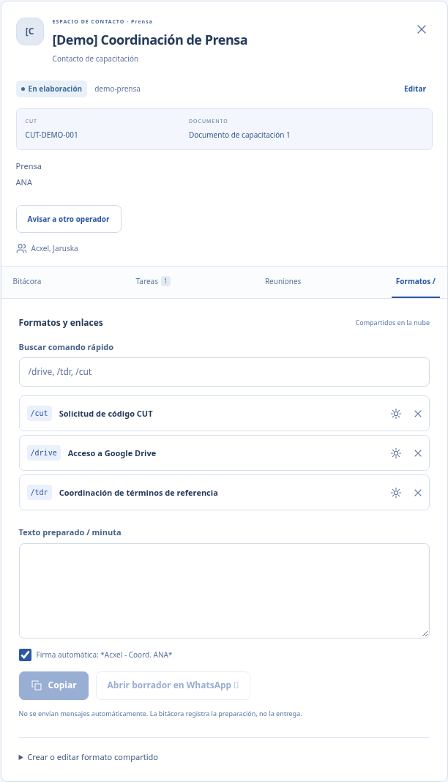
HERRAMIENTAS DEL CONTACTO
Formatos /: responde con orden y firma
Los textos y enlaces se comparten en la nube; cada operador puede preparar su propia respuesta.
/drive
/tdr
/cut
Carpetas y enlaces
Textos reutilizables
Consultas de seguimiento
1
Selecciona un comando
Carga el formato y ajusta el contenido al contacto.
2
Activa la firma si corresponde
Ejemplo: *Acxel - Coord. ANA*.
CRM ANA · GUÍA INTERACTIVA
INSTALAR
USAR
REPORTES
AYUDA
‹
Menú
›
18 / 33
Notes:
Los formatos iniciales son editables y no sustituyen los enlaces reales del equipo. El comando /drive inicial apunta al servicio general; el administrador debe registrar la carpeta real cuando corresponda. Se puede buscar comando, seleccionar formato, modificar texto y activar la firma automática. Crear o editar formato compartido permite nuevos comandos. Copiar y Abrir borrador en WhatsApp no envían mensajes automáticamente; la bitácora registra texto copiado o borrador abierto, no entrega confirmada.
Fuentes: README.md; docs/NOVEDADES_1.3.md; docs/REVISION_15_FUNCIONES.md; docs/POWER_BI_SIN_COSTO.md; componentes React de la versión 1.3.0. Navegación: Menú y flechas en el pie; tarjetas y botones clicables. Guía elaborada el 28 de octubre de 2026 (Perú).

Slide 19
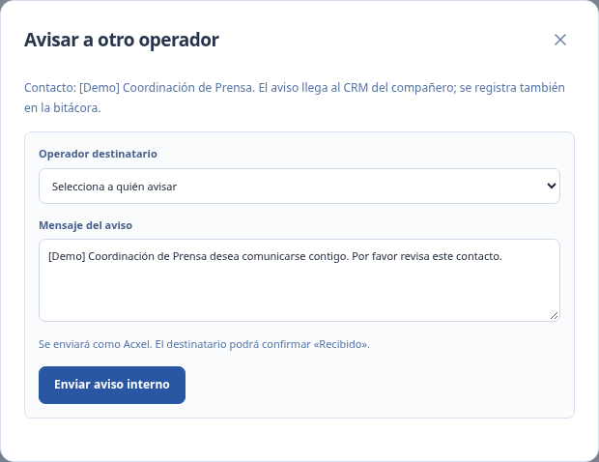
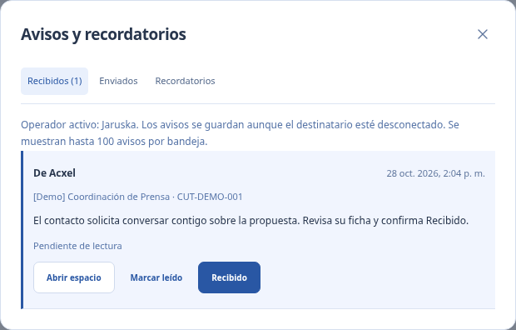
AVISOS ENTRE OPERADORES
“Jaruska, este contacto quiere hablar contigo”
Envía el aviso dentro del CRM y conserva el vínculo a la ficha del contacto.
1 · Acxel envía desde la ficha
2 · Jaruska confirma desde la campana
Avisar a otro operador → destinatario → mensaje → Enviar aviso interno.
Recibidos → Abrir espacio → Recibido. El remitente lo ve en Enviados.
CRM ANA · GUÍA INTERACTIVA
INSTALAR
USAR
REPORTES
AYUDA
‹
Menú
›
19 / 33
Notes:
Desde la ficha de un contacto pulsar Avisar a otro operador. El nombre del remitente es el operador activo; elegir destinatario y escribir qué necesita el contacto. El aviso se guarda y deja una nota en la bitácora. La campana del destinatario muestra Recibidos, Enviados y Recordatorios. Marcar leído y Recibido son estados distintos: Recibido confirma atención al remitente. Si Jaruska no tiene abierto el CRM, el aviso queda guardado y lo verá al entrar. Mientras el CRM está abierto la bandeja consulta novedades cada cinco segundos. No es un mensaje de WhatsApp, correo o SMS.
Fuentes: README.md; docs/NOVEDADES_1.3.md; docs/REVISION_15_FUNCIONES.md; docs/POWER_BI_SIN_COSTO.md; componentes React de la versión 1.3.0. Navegación: Menú y flechas en el pie; tarjetas y botones clicables. Guía elaborada el 28 de octubre de 2026 (Perú).

Slide 20
EQUIPO Y RECORDATORIOS
Coordina sin duplicar esfuerzos
El CRM muestra quién está viendo la misma ficha y recuerda lo próximo a vencer.
Viendo ahora
15 min
Antes de una reunión
Revisa la campana y abre el contacto.
Jaruska también tiene abierto
este espacio en otra PC
1 hora
Antes de vencer una tarea
También se muestran las vencidas.
Coordinen quién registra cada cambio.
La cinta avisa; no bloquea la edición.
17:00
Si la tarea no tiene hora
Se usa el horario de Perú.
Los recordatorios aparecen mientras el CRM está abierto y hay un operador seleccionado.
CRM ANA · GUÍA INTERACTIVA
INSTALAR
USAR
REPORTES
AYUDA
‹
Menú
›
20 / 33
Notes:
La presencia envía un latido cada cuatro segundos y expira aproximadamente a los quince segundos sin latido. Otra pestaña del mismo perfil se distingue por dispositivo; dos perfiles pueden aparecer como dos PCs. La alerta es informativa, no bloqueo. Los recordatorios de tareas y reuniones se calculan mientras la aplicación está abierta; se pueden descartar para ese operador en esa PC. Los avisos internos durables son distintos de los recordatorios en pantalla.
Fuentes: README.md; docs/NOVEDADES_1.3.md; docs/REVISION_15_FUNCIONES.md; docs/POWER_BI_SIN_COSTO.md; componentes React de la versión 1.3.0. Navegación: Menú y flechas en el pie; tarjetas y botones clicables. Guía elaborada el 28 de octubre de 2026 (Perú).

Slide 21
REPORTES Y CONTINUIDAD
Centro de datos: del seguimiento al reporte
Elige período e integrante. Descarga el Excel maestro o un PDF para revisión y reuniones.
1
Define qué vas a revisar
5 hojas en un solo Excel
Semana, mes, rango personalizado o historial; todo el equipo o un integrante.
1_Resumen_KPIs
2_Agenda_Espacios
2
Descarga el reporte
3_Tareas_y_CUTs
Descargar .xlsx o Descargar reporte PDF.
4_Bitacora_Historica
3
Explora el libro
5_Reuniones_Acuerdos
Incluye cinco tablas y tres tablas dinámicas nativas para reorganizar en Excel.
CRM ANA · GUÍA INTERACTIVA
INSTALAR
USAR
REPORTES
AYUDA
‹
Menú
›
21 / 33
Notes:
Los filtros del Centro de datos afectan Excel/PDF, no el respaldo JSON. Las tareas pendientes anteriores al período se conservan para no ocultar trabajo abierto. El libro contiene cinco tablas estructuradas y tres tablas dinámicas nativas con cachés: tareas por operador/estado, coordinaciones por órgano/estado y reuniones por contacto/estado. El formato de hoja y filtros pueden usarse en Excel. La generación y estructura OOXML se verificaron; la apertura/reorganización con Excel instalado se comprueba en los equipos del usuario.
Fuentes: README.md; docs/NOVEDADES_1.3.md; docs/REVISION_15_FUNCIONES.md; docs/POWER_BI_SIN_COSTO.md; componentes React de la versión 1.3.0. Navegación: Menú y flechas en el pie; tarjetas y botones clicables. Guía elaborada el 28 de octubre de 2026 (Perú).

Slide 22
REPORTES Y CONTINUIDAD
Power BI: analiza el CRM desde Windows
Usa Power BI Desktop para trabajo local. El proyecto preparado se conecta a la API o a un Excel descargado.
Uso local sin Power BI Pro
Parámetros de conexión
1 Instala Power BI Desktop en Windows.
2 Extrae todo el ZIP del proyecto.
3 Abre CRM_ANA.pbip.
4 Configura los parámetros y Actualizar.
pOrigen: API
pBaseUrl: https://crm-whatsapp-ana.pages.dev
pTeamToken: tu token privado del equipo
El token se introduce en Power BI; mantenlo fuera de archivos que compartas públicamente.
Descargar proyecto .pbip ↗
Abrir guía paso a paso ↗
CRM ANA · GUÍA INTERACTIVA
INSTALAR
USAR
REPORTES
AYUDA
‹
Menú
›
22 / 33
Notes:
Power BI Desktop requiere Windows y se puede usar localmente sin contratar Pro. No hay versión nativa para Mac: usar una PC Windows existente del equipo; no se propone una VM de pago. El ZIP contiene Report, SemanticModel y el archivo CRM_ANA.pbip; conservar juntos. En Transformar datos → Administrar parámetros: pOrigen API, pBaseUrl https://crm-whatsapp-ana.pages.dev, pTeamToken valor privado del equipo, pArchivoExcel vacío. Si Power Query pide credenciales, usar Anónimo, pues la consulta M envía el token por cabecera X-Team-Token. Cerrar y aplicar y Actualizar. Para Excel elegir pOrigen Excel y ruta pArchivoExcel. Cinco páginas: Resumen ejecutivo, Tareas y CUT, Directorio, Reuniones y Bitácora. El proyecto se verifica estructuralmente y aún requiere abrirse y validarse en Power BI Desktop de Windows. Importación: refresco manual, no streaming. No publicar datos institucionales con Publicar en la web. No subir el proyecto ya configurado con token a GitHub.
Fuentes: README.md; docs/NOVEDADES_1.3.md; docs/REVISION_15_FUNCIONES.md; docs/POWER_BI_SIN_COSTO.md; componentes React de la versión 1.3.0. Navegación: Menú y flechas en el pie; tarjetas y botones clicables. Guía elaborada el 28 de octubre de 2026 (Perú).

Slide 23
REPORTES Y CONTINUIDAD
Entrega de cargo: conserva la continuidad
El respaldo JSON reúne los datos de negocio para recuperar o migrar el trabajo del equipo.
1
Descarga una copia completa
Centro de datos → Descargar respaldo .json. Guárdala en una ubicación privada del equipo.
La copia conserva
Contactos y CUT · notas · tareas
Reuniones, acuerdos y eventos
Formatos · operadores · unidades
Avisos internos y vínculos de tareas
2
Verifica antes de restaurar
Identifica qué copia usarás y coordina una pausa con los operadores.
3
Restaura cuando corresponda
Restaurar reemplaza los datos actuales.
La interfaz descarga una copia previa.
Restaurar desde .json → selecciona el archivo → escribe RESTAURAR → confirma.
CRM ANA · GUÍA INTERACTIVA
INSTALAR
USAR
REPORTES
AYUDA
‹
Menú
›
23 / 33
Notes:
El JSON v3 incluye los datos de negocio, no la cuenta Cloudflare, TEAM_TOKEN, dominio, UUID de D1 ni sesiones/presencia temporal. El nuevo administrador configura su instancia y restaura el archivo si se migra a otra cuenta. La restauración valida y reemplaza de forma atómica; la UI descarga un respaldo antes de ejecutarla. Solo usarla para recuperación o migración; no es una forma de actualizar el software. Límite de la interfaz 1,4 MB; para más volumen el administrador usa respaldo nativo de D1. Cualquier poseedor del token y operador seleccionado tiene acceso a restaurar; proteger la copia porque contiene información del equipo.
Fuentes: README.md; docs/NOVEDADES_1.3.md; docs/REVISION_15_FUNCIONES.md; docs/POWER_BI_SIN_COSTO.md; componentes React de la versión 1.3.0. Navegación: Menú y flechas en el pie; tarjetas y botones clicables. Guía elaborada el 28 de octubre de 2026 (Perú).

Slide 24
ACTUALIZACIONES
Actualiza el CRM sin reinstalar cada cambio
La aplicación web y el lector de WhatsApp tienen versiones separadas.
WEB 1.3.0
EXTENSIÓN 1.2.1
Funciones del CRM
Lector de WhatsApp
• Se publican desde GitHub a Cloudflare.
• Solo se reemplaza si cambia el lector o permisos.
• Si aparece Actualizar CRM, guarda tu trabajo.
• Cierra el panel y sustituye los archivos de su carpeta.
• Confirma la recarga para ver la nueva versión.
• Pulsa ↻ Recargar en chrome://extensions.
Después de recargar la extensión, recarga también WhatsApp Web con Ctrl+R (Windows) o ⌘R (Mac).
CRM ANA · GUÍA INTERACTIVA
INSTALAR
USAR
REPORTES
AYUDA
‹
Menú
›
24 / 33
Notes:
La web revisa nuevas versiones cada minuto mientras está visible y al volver a ella; no descarta borradores mediante recarga forzada. Guardar formularios antes de actualizar. Cambios del script del encabezado, permisos, puente o dominio requieren nuevo paquete. Como el usuario eligió no pagar la inscripción, Chrome Web Store no se ha publicado y las actualizaciones del lector se distribuyen manualmente. Mantener la carpeta anterior conserva su identidad descomprimida. Nunca borrar D1 ni restaurar JSON para actualizar código. Un token no cambia por instalar una versión; solo el administrador puede rotarlo en Cloudflare.
Fuentes: README.md; docs/NOVEDADES_1.3.md; docs/REVISION_15_FUNCIONES.md; docs/POWER_BI_SIN_COSTO.md; componentes React de la versión 1.3.0. Navegación: Menú y flechas en el pie; tarjetas y botones clicables. Guía elaborada el 28 de octubre de 2026 (Perú).

Slide 25
AYUDA INTERACTIVA
Si algo no funciona, elige el síntoma
Usa el recorrido adecuado antes de reinstalar o modificar datos.
1
No carga la extensión
2
El chat no cambia
3
No puedo entrar / API
Falta el manifiesto o Chrome dice que no puede leerlo.
Seleccionas otro contacto y el panel mantiene el contexto anterior.
Token inválido, error de conexión o respuesta que no es JSON.
Resolver →
Resolver →
Resolver →
Ir al ejercicio práctico →
CRM ANA · GUÍA INTERACTIVA
INSTALAR
USAR
REPORTES
AYUDA
‹
Menú
›
25 / 33
Notes:
Los botones llevan a soluciones concretas para los problemas que aparecieron durante la puesta en marcha. No se requiere borrar datos ni crear otra base para estos diagnósticos. Si el equipo tiene restricciones administrativas de Chrome, consultar a TI. El formulario correcto de despliegue es Pages; el operador no debe usar wrangler deploy ni configurar un Worker para abrir el CRM.
Fuentes: README.md; docs/NOVEDADES_1.3.md; docs/REVISION_15_FUNCIONES.md; docs/POWER_BI_SIN_COSTO.md; componentes React de la versión 1.3.0. Navegación: Menú y flechas en el pie; tarjetas y botones clicables. Guía elaborada el 28 de octubre de 2026 (Perú).

Slide 26
RESOLVER: INSTALACIÓN
“Falta el archivo de manifiesto”
Chrome está buscando manifest.json en la carpeta que seleccionaste.
1
Descomprime el ZIP de la extensión
No selecciones el archivo .zip ni la carpeta del repositorio completo.
CARPETA CORRECTA
CRM-ANA-Extension
manifest.json
background.js
index.html
2
Abre la carpeta y mira su contenido
Debes ver manifest.json junto a background.js e index.html.
3
Selecciona esa carpeta exacta
Vuelve a Cargar descomprimida y confirma que aparezca la tarjeta del CRM.
Volver al paso de Chrome →
CRM ANA · GUÍA INTERACTIVA
INSTALAR
USAR
REPORTES
AYUDA
‹
Menú
›
26 / 33
Notes:
En el ZIP exclusivo de la extensión manifest.json está en la raíz. La descarga del repositorio completo tiene una carpeta exterior y el código fuente, por lo que no debe cargarse su raíz como extensión. En Finder o Explorador puede haber una doble carpeta por el modo de extracción: abrir hasta llegar a manifest.json y seleccionar esa ubicación. Mantener el resto de archivos; no copiar únicamente el manifiesto.
Fuentes: README.md; docs/NOVEDADES_1.3.md; docs/REVISION_15_FUNCIONES.md; docs/POWER_BI_SIN_COSTO.md; componentes React de la versión 1.3.0. Navegación: Menú y flechas en el pie; tarjetas y botones clicables. Guía elaborada el 28 de octubre de 2026 (Perú).

Slide 27
RESOLVER: CONTEXTO DEL CHAT
El chat no se actualiza: revisa el lector
Primero comprueba que la tarjeta de la extensión muestre versión 1.2.1.
1
Recarga la extensión
2
Recarga WhatsApp Web
Cierra el panel y pulsa ↻ Recargar en chrome://extensions.
Ctrl+R en Windows o ⌘R en Mac. Después abre otra vez el panel.
3
Abre otro chat y vuelve a detectar
4
Selecciona o crea la ficha
Usa Volver a detectar chat y comprueba el nombre mostrado.
Sin coincidencia única, usa Directorio o Crear espacio para este chat.
El nombre guardado en WhatsApp puede no revelar el teléfono; verifica los datos antes de vincular una ficha.
CRM ANA · GUÍA INTERACTIVA
INSTALAR
USAR
REPORTES
AYUDA
‹
Menú
›
27 / 33
Notes:
Recargar solo el panel no reactiva el content script en una pestaña de WhatsApp que ya estaba abierta. Es indispensable recargar WhatsApp después de actualizar la extensión. El lector depende del encabezado disponible en WhatsApp y puede necesitar mantenimiento si Meta lo cambia. La búsqueda y apertura manual de Directorio siguen disponibles. Si hay dos fichas con el mismo nombre, el CRM evita abrir una incorrecta automáticamente.
Fuentes: README.md; docs/NOVEDADES_1.3.md; docs/REVISION_15_FUNCIONES.md; docs/POWER_BI_SIN_COSTO.md; componentes React de la versión 1.3.0. Navegación: Menú y flechas en el pie; tarjetas y botones clicables. Guía elaborada el 28 de octubre de 2026 (Perú).

Slide 28
RESOLVER: CONEXIÓN
Acceso o API: identifica el mensaje
El operador revisa el acceso; el administrador revisa el despliegue cuando corresponde.
1
Token inválido / 401
Introduce nuevamente el token vigente. Si fue cambiado, solicita el nuevo al administrador.
2
No respondió JSON
Abre el CRM web y avisa al administrador para comprobar Pages Functions y la URL del despliegue.
3
Servicio no disponible / 503
El administrador debe revisar TEAM_TOKEN y el binding DB en Cloudflare. No borres la base.
Abrir CRM para comprobar ↗
Si hay error de red, recupera la conexión antes de volver a guardar.
CRM ANA · GUÍA INTERACTIVA
INSTALAR
USAR
REPORTES
AYUDA
‹
Menú
›
28 / 33
Notes:
El código 401 corresponde a token inválido. Si falta un TEAM_TOKEN válido en el entorno, la API devuelve 503; consultar la configuración de producción y volver a desplegar después de cambiar secretos/bindings. Una respuesta HTML en vez de JSON puede significar funciones ausentes, URL/ruta incorrecta u otro fallo; no se atribuye una causa sin revisar. No subir solo dist con arrastrar y soltar, porque no instala Pages Functions. El panel actual usa un origen fijo y no requiere pegar URL. No compartir capturas del token ni de la URL privada de Power BI. Las escrituras fallidas no se consideran guardadas; verificar el resultado antes de repetir para evitar registros duplicados.
Fuentes: README.md; docs/NOVEDADES_1.3.md; docs/REVISION_15_FUNCIONES.md; docs/POWER_BI_SIN_COSTO.md; componentes React de la versión 1.3.0. Navegación: Menú y flechas en el pie; tarjetas y botones clicables. Guía elaborada el 28 de octubre de 2026 (Perú).

Slide 29
APRENDER HACIENDO
Práctica guiada: una coordinación completa
Ejemplo: un contacto solicita conversar con Jaruska y entregar un material para revisión.
1
Abre o crea su ficha
2
Asigna CUT y responsables
3
Registra el contexto en Bitácora
4
Envía un aviso a Jaruska
5
Crea la tarea con fecha límite
6
Agenda la reunión y exporta el evento
Comprobar lo aprendido →
CRM ANA · GUÍA INTERACTIVA
INSTALAR
USAR
REPORTES
AYUDA
‹
Menú
›
29 / 33
Notes:
Ejercicio de capacitación. Si se practica en producción, acordarlo con el administrador y usar un contacto de prueba claramente identificado para no mezclar actividades reales. La presentación no crea registros por pulsar estas tarjetas: solo abre las instrucciones. Durante el ejercicio, Jaruska debe tener elegido su nombre para ver el aviso y confirmar Recibido. El tutor puede pedir que el grupo cambie entre Lista y Kanban para comprobar que es la misma tarea.
Fuentes: README.md; docs/NOVEDADES_1.3.md; docs/REVISION_15_FUNCIONES.md; docs/POWER_BI_SIN_COSTO.md; componentes React de la versión 1.3.0. Navegación: Menú y flechas en el pie; tarjetas y botones clicables. Guía elaborada el 28 de octubre de 2026 (Perú).

Slide 30
AUTOEVALUACIÓN INTERACTIVA
¿Cómo avisas a Jaruska desde el contacto?
Haz clic en la respuesta que usarías. La presentación te llevará a la explicación.
A
Compartir el token con el contacto para que busque a Jaruska.
B
Abrir su ficha → Avisar a otro operador → Jaruska → Enviar aviso interno.
C
Crear otro operador llamado Jaruska para registrar el pedido.
CRM ANA · GUÍA INTERACTIVA
INSTALAR
USAR
REPORTES
AYUDA
‹
Menú
›
30 / 33
Notes:
Respuesta correcta B. La A comparte una credencial del equipo con una persona que puede no estar autorizada; la C duplica una identidad existente y no crea un aviso para la bandeja de Jaruska. El ejercicio se resuelve mediante enlaces internos, sin macros, almacenamiento de puntuaciones ni envío de respuestas.
Fuentes: README.md; docs/NOVEDADES_1.3.md; docs/REVISION_15_FUNCIONES.md; docs/POWER_BI_SIN_COSTO.md; componentes React de la versión 1.3.0. Navegación: Menú y flechas en el pie; tarjetas y botones clicables. Guía elaborada el 28 de octubre de 2026 (Perú).

Slide 31
BIEN RESUELTO
El aviso llega al CRM
de la persona indicada.
Jaruska abre la campana, revisa el contacto y confirma Recibido.
Tú puedes ver la confirmación en Enviados.
El pedido queda guardado aunque ella no esté conectada al momento de enviarlo.
Abrir recursos y empezar →
Repasar avisos
‹
Menú
›
31 / 33
Notes:
Confirmar que el grupo distingue Leído de Recibido. La confirmación indica una acción dentro del CRM, no una llamada realizada ni un mensaje externo entregado. Cerrar con el enlace del CRM y el paquete de instalación.
Fuentes: README.md; docs/NOVEDADES_1.3.md; docs/REVISION_15_FUNCIONES.md; docs/POWER_BI_SIN_COSTO.md; componentes React de la versión 1.3.0. Navegación: Menú y flechas en el pie; tarjetas y botones clicables. Guía elaborada el 28 de octubre de 2026 (Perú).

Slide 32
AUTOEVALUACIÓN INTERACTIVA
Revisa cómo llega el aviso
El destinatario ya existe como operador; el pedido debe llegar a su bandeja del CRM.
Parte desde la ficha del contacto.
Busca la acción que permite elegir un operador destinatario,
escribir el pedido y dejar constancia en la coordinación.
Volver a responder →
Repasar cómo enviar un aviso
CRM ANA · GUÍA INTERACTIVA
INSTALAR
USAR
REPORTES
AYUDA
‹
Menú
›
32 / 33
Notes:
No se trata de dar acceso al contacto ni de crear otro miembro del equipo. Repasar Avisar a otro operador en la ficha. El selector de Jaruska determina qué bandeja ve esa persona. Volver a la pregunta para elegir B.
Fuentes: README.md; docs/NOVEDADES_1.3.md; docs/REVISION_15_FUNCIONES.md; docs/POWER_BI_SIN_COSTO.md; componentes React de la versión 1.3.0. Navegación: Menú y flechas en el pie; tarjetas y botones clicables. Guía elaborada el 28 de octubre de 2026 (Perú).

Slide 33
RECURSOS CLICABLES
Listos para coordinar
Abre el recurso que necesitas. El CRM es el espacio de trabajo; esta presentación es la guía.
Abrir CRM ↗
Descargar extensión ↗
Directorio, tareas, agenda y reportes.
Paquete descomprimido para Chrome · 1.2.1.
Descargar Power BI ↗
Guía de Power BI sin costo ↗
Proyecto PBIP para Power BI Desktop en Windows.
Parámetros, credenciales y actualización local.
Rutina diaria: elige tu operador → revisa avisos → actualiza tareas → consulta la agenda.
Volver al menú
CRM ANA · GUÍA INTERACTIVA
INSTALAR
USAR
REPORTES
AYUDA
‹
Menú
›
33 / 33
Notes:
Recursos del proyecto en GitHub y Cloudflare. Los enlaces de GitHub pueden requerir iniciar sesión si el repositorio cambia de visibilidad. Nunca solicitar pago de registro de Chrome Web Store para este procedimiento. El CRM y sus datos requieren Internet y token autorizado. Para mantener el material, ejecutar node scripts/presentation-captures.mjs y python3 scripts/create-training-presentation.py; ambos trabajan con demostración local para capturas y no consultan la D1 de producción.
Fuentes: README.md; docs/NOVEDADES_1.3.md; docs/REVISION_15_FUNCIONES.md; docs/POWER_BI_SIN_COSTO.md; componentes React de la versión 1.3.0. Navegación: Menú y flechas en el pie; tarjetas y botones clicables. Guía elaborada el 28 de octubre de 2026 (Perú).

